Slide 1
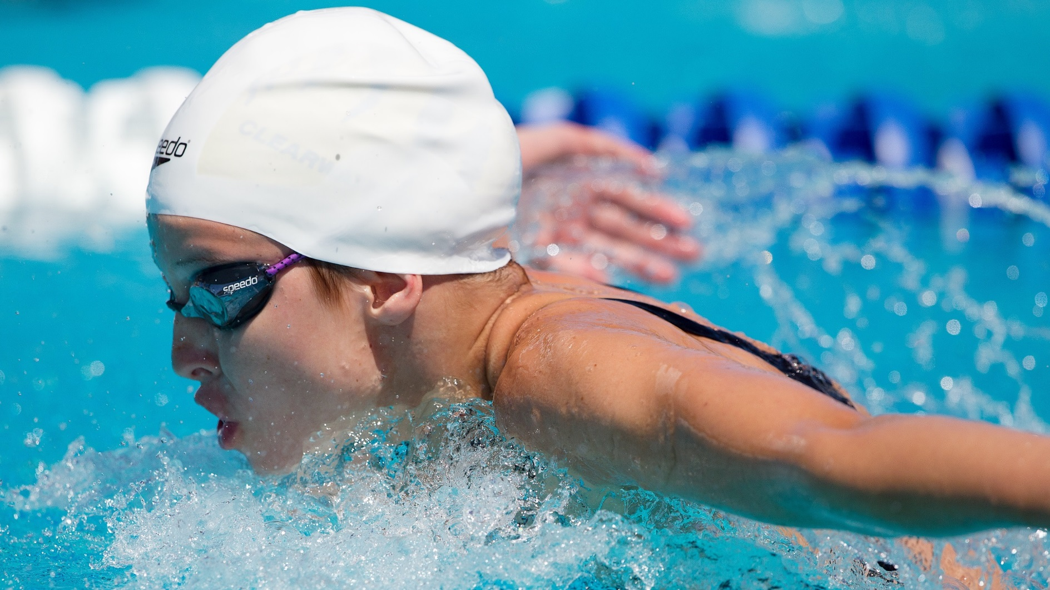
Плавание
МАОУ «Лицей №7 имени Героя Советского Союза
Бориса Константиновича Чернышёва» г. Красноярск
Выполнила
Савельева Дарья
5 класс

Slide 2
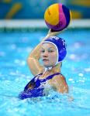
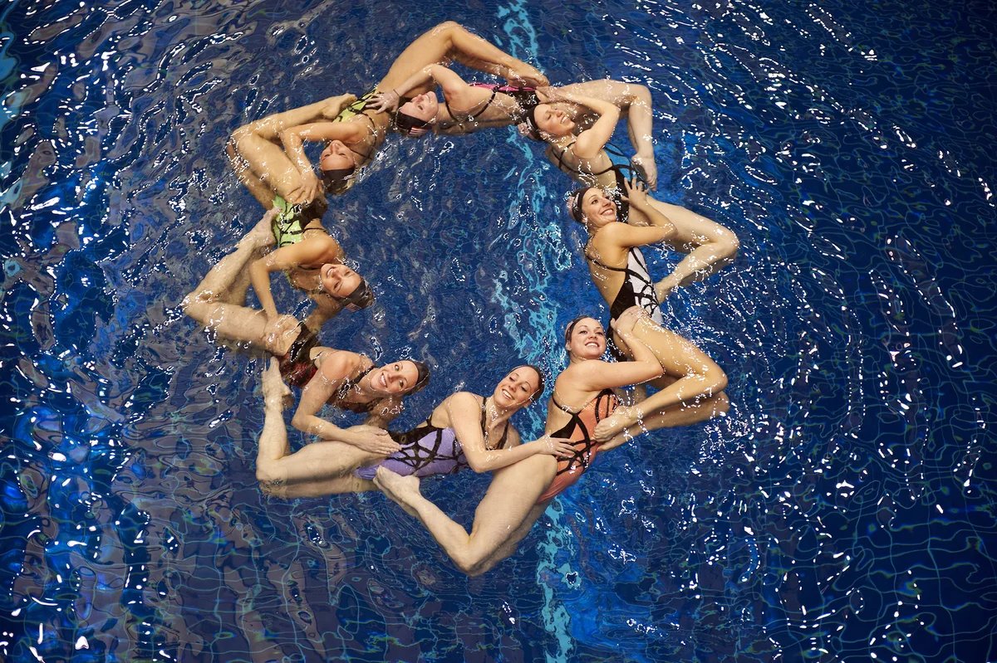
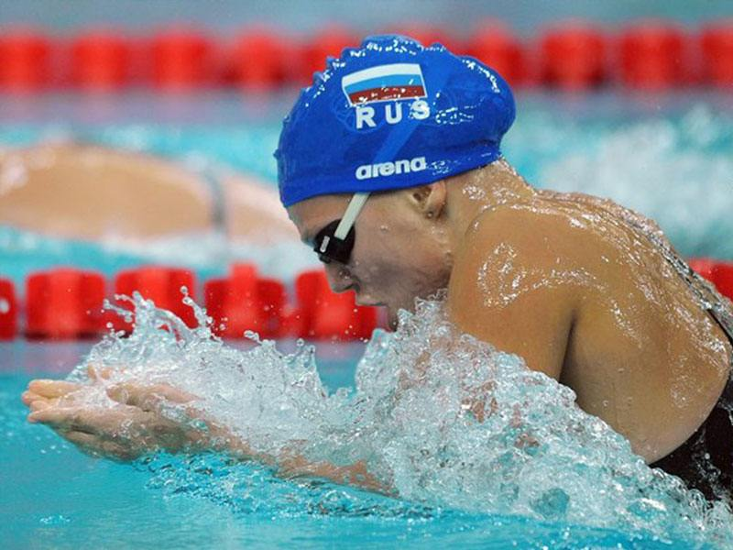
Плавание известно человеку с древнейших времён, оно возникло , как необходимое для человека умение выживать, а затем стало популярным видом спорта.

Slide 3
Плавание и здоровый образ жизни
Занятие плаванием - это не только способ укрепить свое здоровье, но и увлекательное времяпровождение с возможностью исправить некоторые недостатки своей фигуры.
Плавание в бассейне или на открытом воздухе - неоценимая польза для здоровья человека. Плавание укрепляет мышцы (в процессе участвуют все группы мышц), стимулирует нервную систему, нормализует работу всего организма, позволяет увеличить гибкость и выносливость, положительно влияет на дыхательную систему:
* вырабатывает правильный ритм дыхания,
* увеличивает объем легких,
* развивает грудную клетку,
* укрепляет дыхательную мускулатуру.
Кроме всего этого плавание укрепляет иммунитет, закаливает организм, приводит в порядок нервы, повышает тонус кожи и мышц, улучшает подвижность суставов, исправляет осанку, а активное движение ног в воде укрепляет стопы и предупреждает плоскостопие.

Slide 4
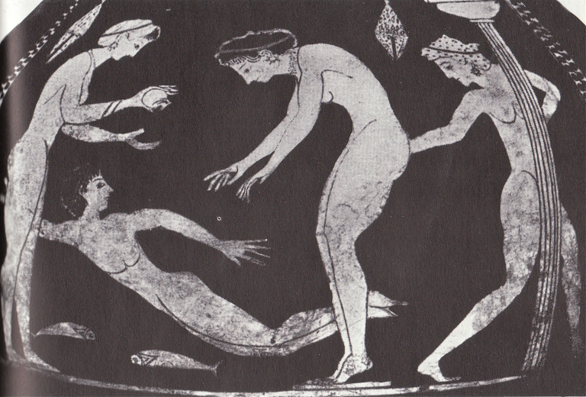
"Не умеет ни читать, ни плавать" - так называли некультурного человека в Древней Греции. Из истории известно, что знаменитыми пловцами были, например, Александр Македонский и Юлий Цезарь, что более 2000лет назад в Японии соревновались в плавании на скорость.

Slide 5
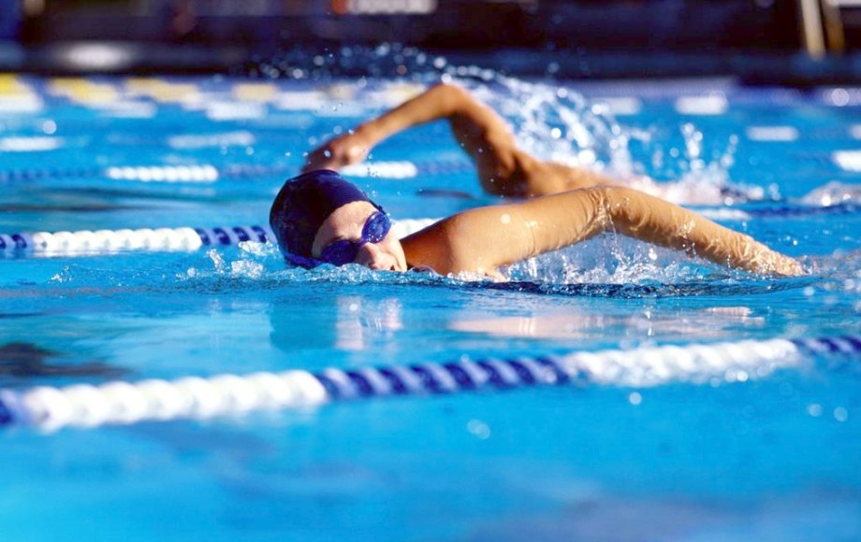
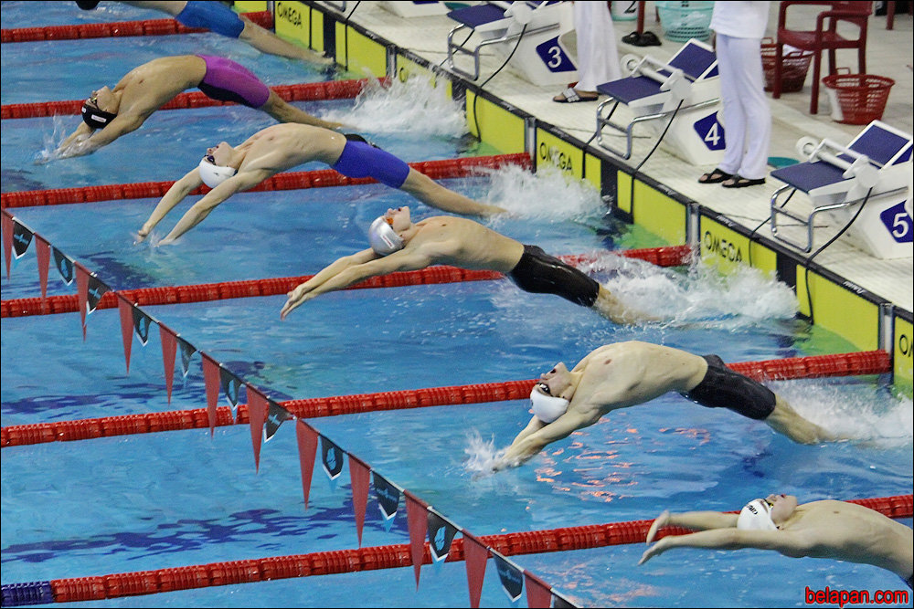
Водные виды спорта в
Олимпийских играх
ПЛАВАНИЕ (НА СПОРТИВНЫЕ ДИСТАНЦИИ) один из древнейших видов спорта. Включает соревнования по преодолению водных дистанций от 50 до 1500 м (в бассейне) вольным стилем, брассом, баттерфляем и на спине, а также в комбинированном плавании и в командной эстафете. Побеждает пловец (команда), первым пришедший к финишу.
Плавание входит в программу современного пятиборья и морского многоборья, является технической основой игры в водное поло, а также обязательным элементом подготовки прыгунов воду и представителей парусного и водно-моторного спорта.

Slide 6
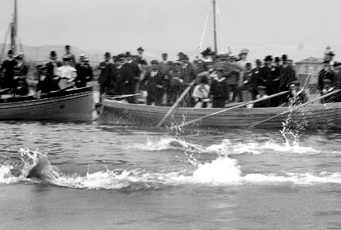
Плавание вошло в программу первых Олимпийских игр в 1896 году в Афинах. В настоящее время олимпийские соревнования по плаванию – одни из самых масштабных по количеству разыгрываемых наград.
1- заплыв в истории Олимпийского плавания-100 метров вольным стилем. Зрителей на берегу около 40 тысяч.
Участники: 13 пловцов из 4 стран
Дистанции 100, 500, 1200 в/с, и 100 метров в одежде для матросов.
Открытое море, вода 13+
Старт и финиш обозначены канатами, прикрепленными к поплавкам.

Slide 7
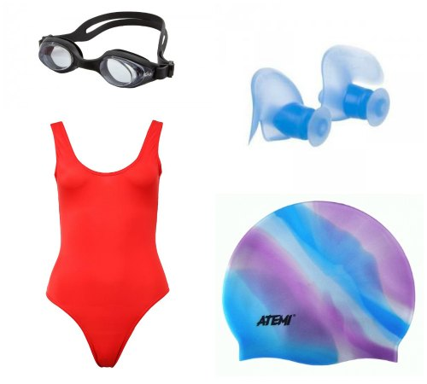
Необходимое для плавания:
Одежда для плавания (купальник, плавки), шапочка (силиконовая или тканевая), очки (по необходимости), тапочки, полотенце, мыло и мочалка.
Иногда: доска для плавания, ласты, зажим для носа, беруши.

Slide 8
Техника безопасности в бассейне:
1. Перед занятием принять душ.
2. Вход и выход в воду осуществлять только с разрешения тренера.
3. Все передвижения в бассейне выполнять только шагом.
4. Находясь в воде нельзя кричать, толкаться ,топить друг друга.
5. Нельзя пользоваться инвентарем без разрешения тренера.
6. По окончании занятий принять душ.

Slide 9
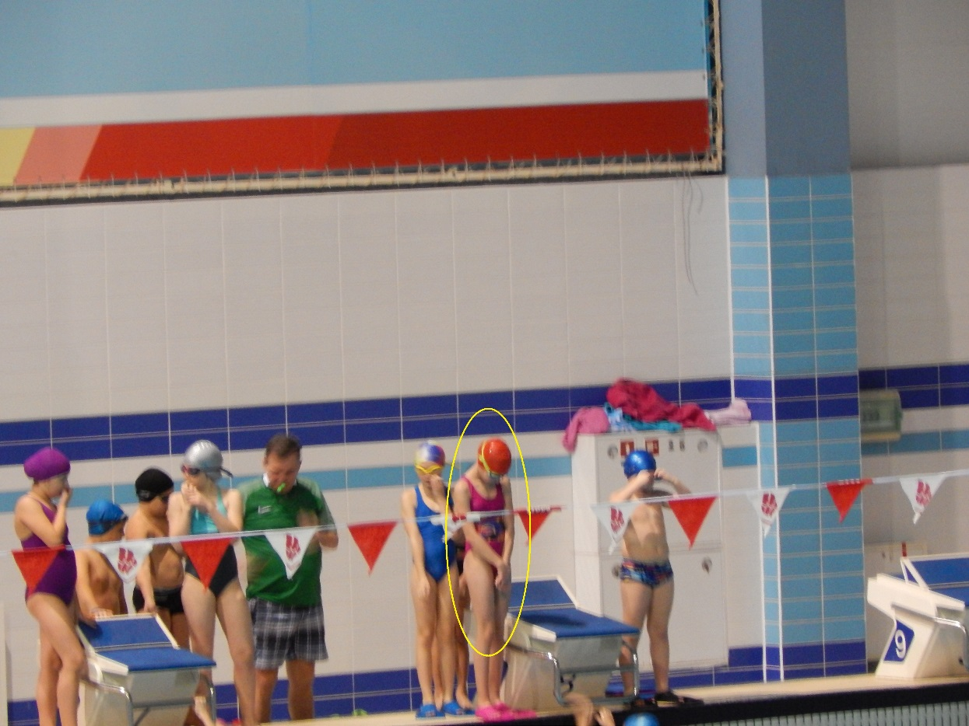
Я посещаю группу спортивно-оздоровительного плавания в бассейне УСК КПБ «Буревестник» Приволжской Государственной Академии Физической Культуры, Спорта и Туризма . Мне очень нравятся мои занятия. Моего тренера зовут Иллалутдинов Ильгиз Сабирзянович. Он очень требовательный и опытный тренер. В мае я планирую участвовать в соревнованиях. Больше всего я люблю плавать на спине.

Slide 10
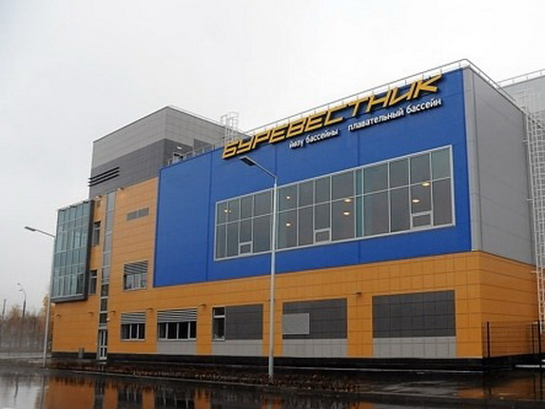
Бассейн «Буревестник», в котором я посещаю группу спортивно-оздоровительного плавания, был открыт 28 октября в 2010 году к
XXVII Всемирной летней Универсиаде 2013 года.
Это красочное, очень красивое и уникальное здание спроектировано в соответствии с регламентами FINA (Международной Федерации водных видов спорта) и LEN (Европейской лиги водных видов спорта) для проведения международных соревнований по плаванию (на короткой воде), водному поло и подводному плаванию. Внутри 9 дорожек по 50 метров.

Slide 11
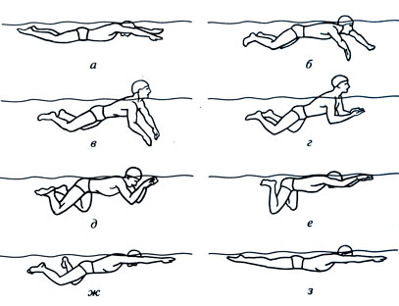
Техника плавания брассом.
Плавание брассом характерно мощным и одновременным движением рук и ног. Этот стиль не такой быстрый, как кроль , но зато позволяет всё время держать голову над водой, благодаря чему, при помощи данного стиля у пловца присутствует возможность хорошо просматривать окружающую его в воде местность. Так же плавание брассом создает огромную силу тяги, в силу чего у пловца есть возможность транспортировать на своей спине тяжелые предметы.

Slide 12
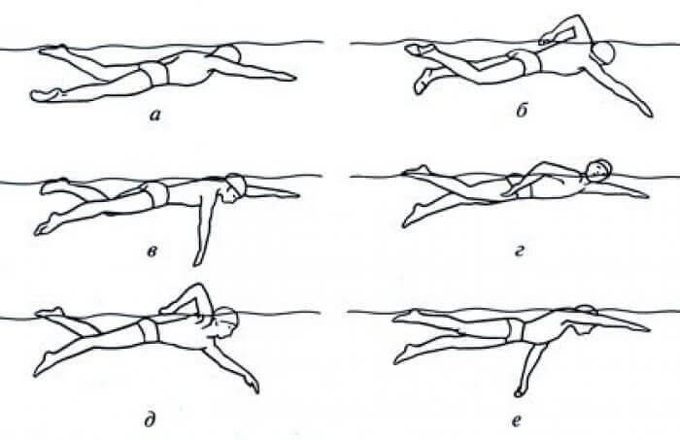
Техника плавания кролем на груди
Кроль (англ. crawl — ползание) — вид плавания на животе, в котором левая и правая часть тела совершают гребки попеременно. Каждая рука совершает широкий гребок вдоль оси тела пловца, во время чего ноги, в свою очередь, тоже попеременно поднимаются и опускаются. Лицо плывущего находится в воде, и лишь периодически во время гребка голова поворачивается, чтобы сделать вдох. Кроль считается наиболее быстрым способом плавания. На соревнованиях по плаванию вольным стилем большинство спортсменов отдают предпочтение именно кролю, поэтому «вольный стиль» и «кроль» стали практически синонимами.

Slide 13
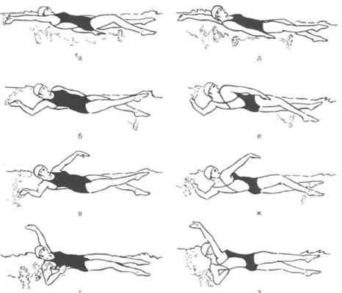
Техника плавания кролем на спине.
Плавание на спине, кроль на спине — стиль плавания, который визуально похож на кроль (руки совершают гребки попеременно, а ноги совершают попеременное непрерывное поднятие/опускание), но имеет следующие отличия: человек плывет на спине, а не на животе, и пронос над водой выполняется прямой рукой, а не согнутой, как в кроле. Третий по скорости плавания стиль на дистанциях до 200 метров. Особенностью этого способа является то, что человеку не надо выдыхать в воду, так как лицо находится на поверхности. Ещё одна особенность стиля — это то, что старт совершается из воды, а не с тумбочки, как во всех остальных стилях

Slide 14
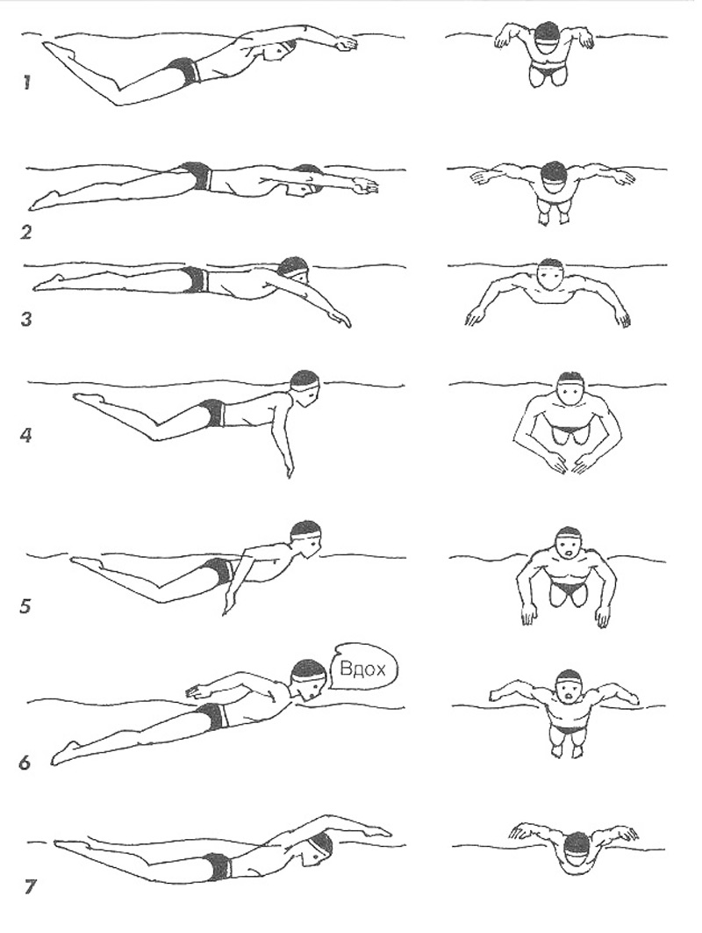
техника плавания баттерфляем.
Дельфин, Баттерфляй, (англ.Butterfly)— один из наиболее технически сложных и утомительных стилей плавания. Это стиль плавания на животе, в котором левая и правая части тела одновременно совершают симметричные движения: руки совершают широкий и мощный гребок, приподнимающий тело пловца над водой, ноги и таз совершают волнообразные движения. Баттерфляй— один из самых сложных способов плавания и считается вторым по скорости после кроля. Кроль на спине на дистанциях от 200 метров уже практически не уступает баттерфляю в скорости, что частично объясняется низким стартом первого.

Slide 15
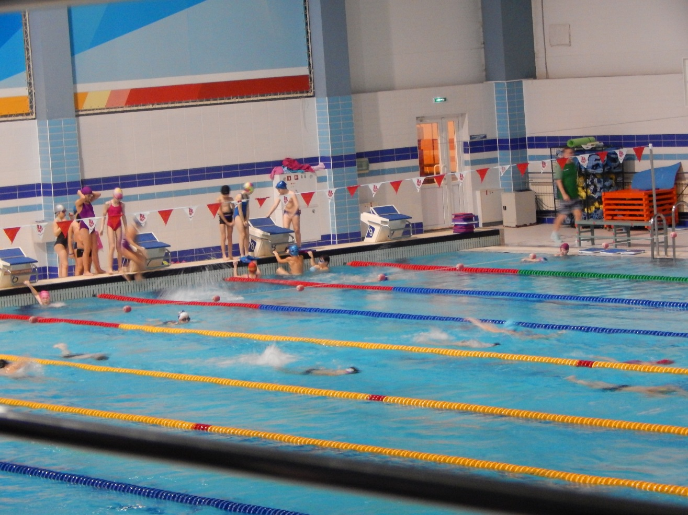
Личным примером могу доказать, что действительно, плавание благотворно влияет на здоровье, я стала реже болеть простудными заболеваниями, плавание дает мне много положительных эмоций.

Slide 16
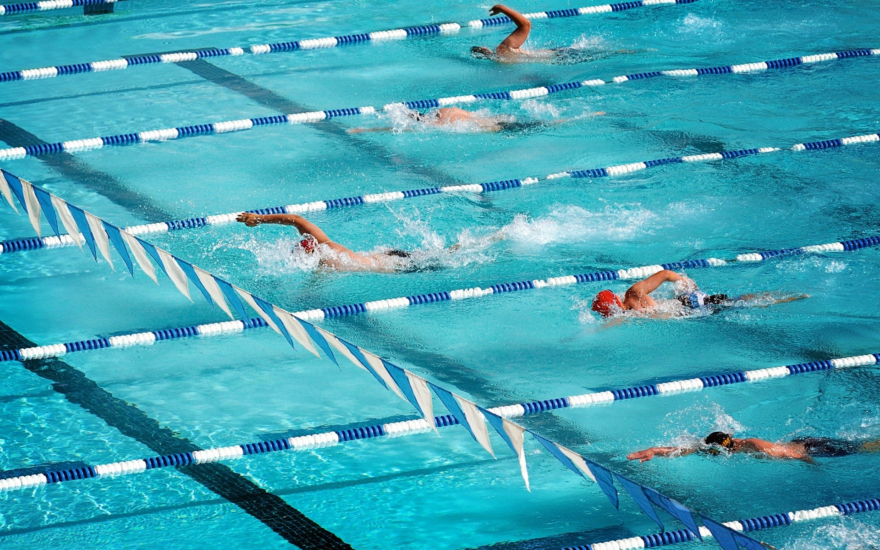
СПАСИБО ЗА ВНИМАНИЕ!

